Slide 1
TIẾP CẬN BỆNH NHÂN XƠ GAN
THS. BS. ĐẶNG MINH LUÂN
BỘ MÔN NỘI – ĐHYD TPHCM

Slide 2
Định nghĩa xơ gan
Cirrhosis is defined anatomically as a diffuse process with fibrosis and nodule formation.
The end result of the fibrogenesis that occurs with chronic liver injury.
Although the causes are many, without successful treatment or removal of the agent responsible, the end result of fibrogenesis is the same

Slide 3
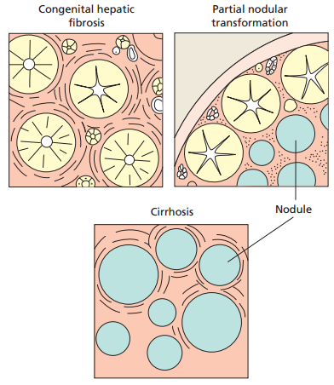
Tiêu chuẩn vàng: mô bệnh học

Slide 4
Tiếp cận một trường hợp xơ gan
Chẩn đoán xác định có xơ gan
Mức độ
  Đánh giá mất bù
  Phân độ Child Pugh
Nguyên nhân xơ gan
Biến chứng xơ gan

Slide 5
Chẩn đoán xác định có xơ gan
Tiêu chuẩn vàng: mô bệnh học
Lâm sàng: Hội chứng suy tế bào gan – hội chứng tăng áp lực TMC
Xơ gan còn bù: triệu chứng ít – mơ hồ ➔ cận lâm sàng
Xơ gan mất bù: Hội chứng suy tế bào gan – hội chứng tăng áp lực TMC

Slide 6
Hội chứng tăng áp lực tĩnh mạch cửa
Báng bụng với SAAG cao
Lách to
Giãn tĩnh mạch:
  Tuần hoàn bang hệ vùng bụng
  Giãn TMTQ – TM tâm phình vị +/- XHTH
  Trĩ
90% do xơ gan – 10% không do xơ gan

Slide 7
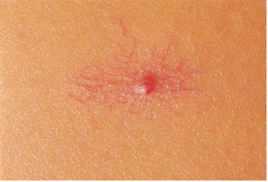
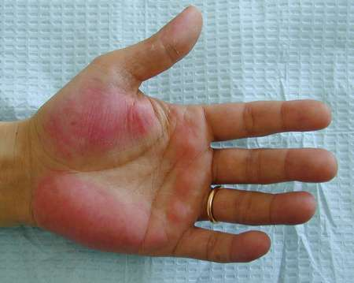
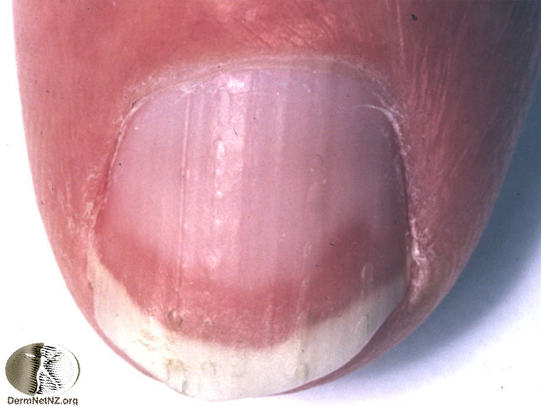
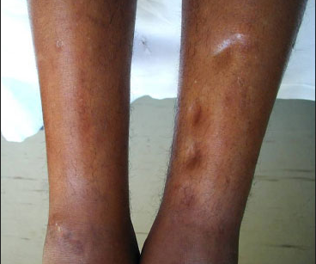

Slide 8
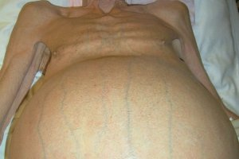
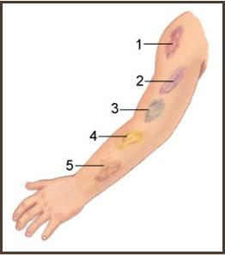
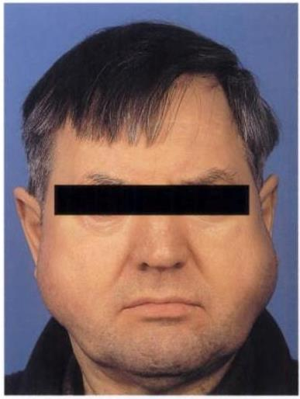

Slide 9
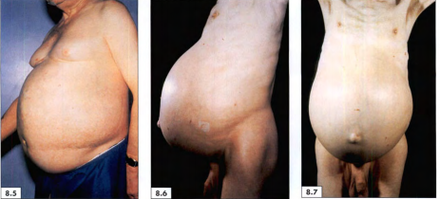

Slide 10
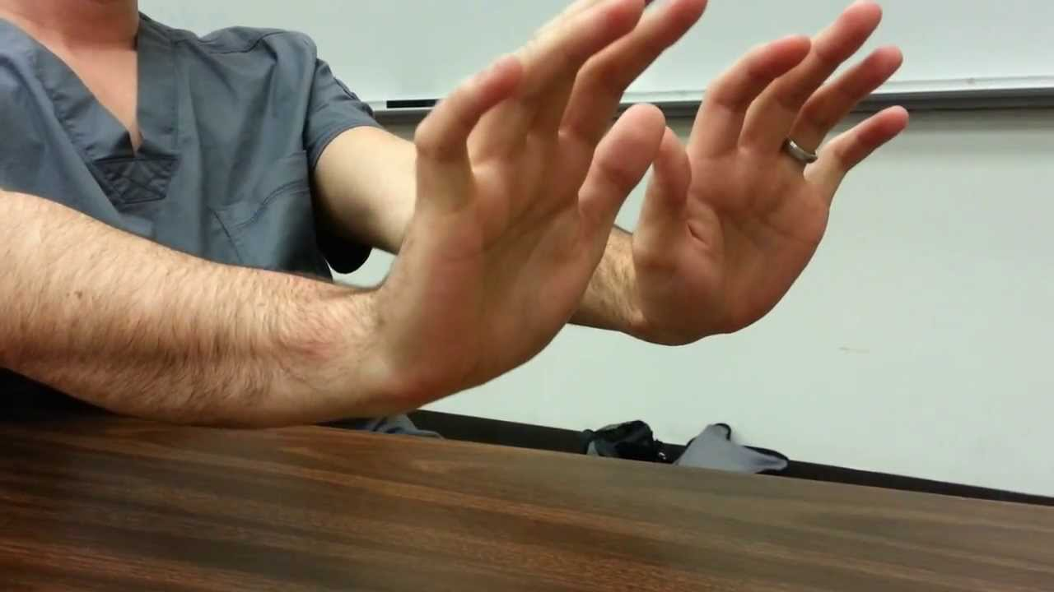
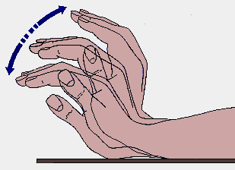

Slide 11
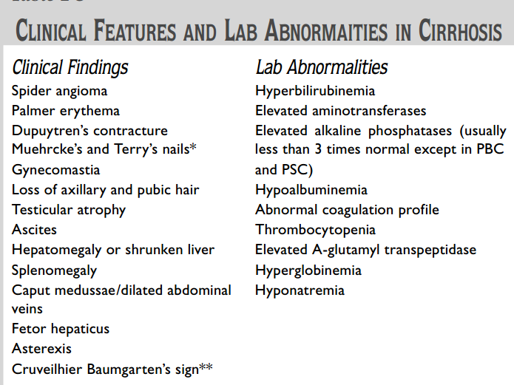


Slide 12
Khi nào nghi ngờ xơ gan
When an individual presents with liver failure and features of portal hypertension.
When an individual presents with complications related to cirrhosis eg, hepatocellular cancer or portal hypertension (eg, ascites).
When an abnormal liver morphology is detected on imaging studies or during unrelated surgery the liver appearance and consistency is felt to be abnormal.
Reversal of AST/ALT ratio to values over 1 and/or development of thrombocytopenia in a patient known to have chronic liver disease.

Slide 13
Tiêu chuẩn vàng: mô bệnh học

Slide 14
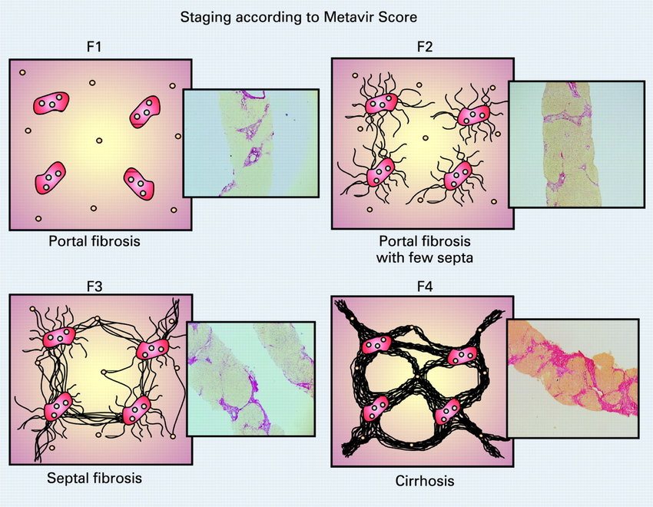
Phân độ Metavir

Slide 15

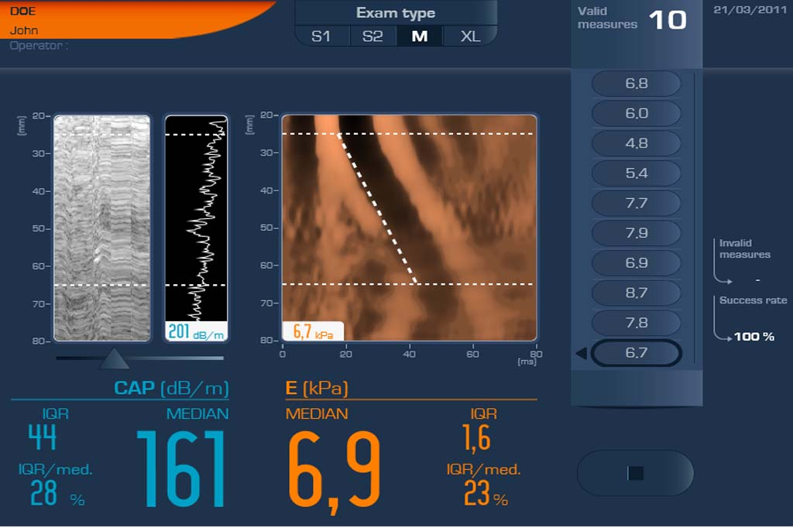
Fibroscan

Slide 16
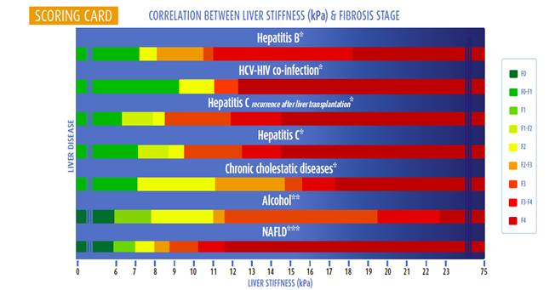
Fibroscan

Slide 17
Erythrocyte changes
Usually: mild normocytic, normochromic anaemia
Hypochromic anemia: bleeding (GI bleeding, Epistaxis, bleeding gums…) ➔ iron deficiency
Alcoholic: often macrocytic anemia
  Toxic effect of alcohol on the bone marrow.
  Folic acid and vitamin B 12 deficiency may contribute.

Slide 18
Folate and vitamin B12 metabolism
Folate
  The liver stores folate and converts it to active storage form.
  Folate deficiency may accompany chronic liver disease, usually in the alcoholic: largely due to dietary deficiency
  Serum folate levels are low and folate therapy is useful.
Vitamin B12:
  The liver also stores vitamin B12. Hepatic levels are reduced in liver disease.
  Megaloblastic anaemia is rare with chronic liver disease and vitamin B 12 therapy is rarely needed.

Slide 19
Erythrocyte survival and haemolytic anaemia
Increased red cell destruction is almost constant
The mechanism is extremely complex
  The major factor is hypersplenism
  Wilson’s disease, Ribavirin therapy…

Slide 20
Changes in the leucocytes
Leucopenia and thrombocytopenia are commonly found in patients with cirrhosis, usually with a mild anaemia (‘hypersplenism’)

Slide 21
Changes in the platelets
Changes in platelet count and function are common
A low platelet count: extremely frequent and is largely due to hypersplenism
  Increased splenic sequestration
  Low thrombopoietin levels
  Decreased production of platelets from the bone marrow follows alcohol excess, folic acid deficiency and viral hepatitis
  Infection/ sepsis
  Increased destruction of platelets is minimal

Slide 22
Blood coagulation
The hepatocyte is the principal site of synthesis of all the coagulation proteinswith the exception of von Willebrand factor and factor VIIIC.
Vitamin K - dependent factors: II, VII, IX and X
↑ PT: does not return to normal with vitamin K therapy

Slide 23
Serum biochemical changes
↑bilirubin level,
↓albumin + ↑ γ-globulin ➔ ↓ A/G ratio
  Failure of the damaged liver to clear intestinal antigens: Patients with cirrhosis show increased serum antibodies to gastrointestinal tract antigens
↑ Alkaline phosphatase: usually about twice normal
↑ transaminase values: AST > ALT

Slide 24
Ultrasound
Not reliable for the diagnosis of cirrhosis
Useful for screening for hepatocellular carcinoma in patients with known cirrhosis
Evaluating patency of the portal vein and the presence of ascites.

Slide 25
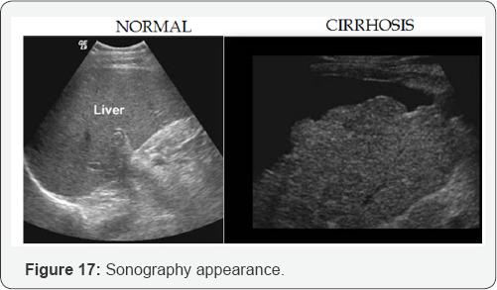
Siêu âm

Slide 26
Phân tích dịch màng bụng
Xét nghiệm dịch màng bụng có SAAG > 1.1 g/dL và protein dịch màng bụng < 25 g/dL.

Slide 27
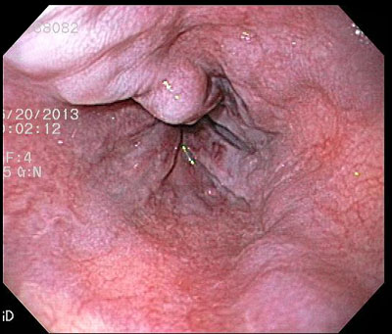
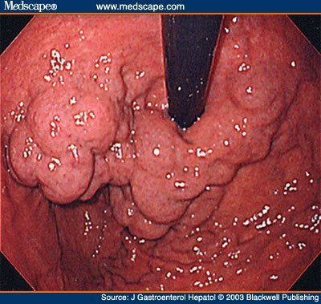
Nội soi

Slide 28
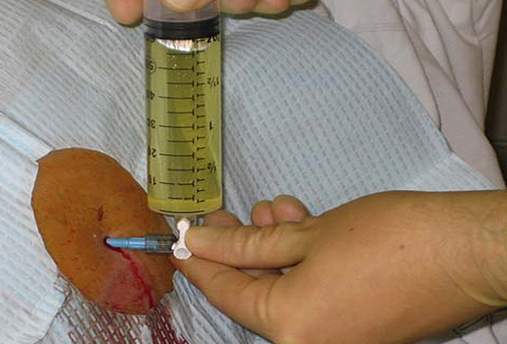
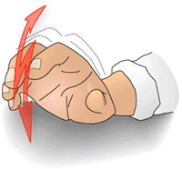
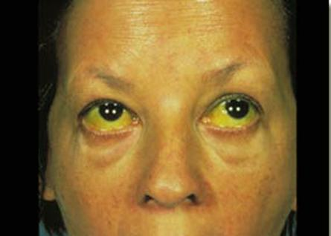
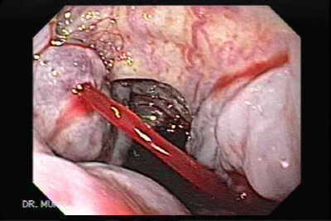
XƠ GAN CÒN BÙ VÀ MẤT BÙ
Báng bụng trên lâm sàng
Bệnh não gan có triệu chứng
Vàng da trên lâm sàng
(Bili HT ≥ 3mg/dL)
XHTH do vỡ giãn TMTQ
Aliment Pharmacol Ther 2014; 39: 1180–1193
Hepatology. 2010 April ; 51(4): 1445–1449

Slide 29
XƠ GAN CÒN BÙ VÀ MẤT BÙ
Gia tăng ALTMC
Xơ gan còn bù
Xơ gan mất bù
(5%-7%/năm)
Chức năng gan xấu hơn
Không TCLS
Báng bụng
XHTH do VGTMTQ
Vàng da
Bệnh não gan
Ung thư biểu mô tế bào gan (3%/năm)
Aliment Pharmacol Ther 2014; 39: 1180–1193
Hepatology. 2010 April ; 51(4): 1445–1449
Notes:
Cirrhosis is the end-stage of every chronic liver disease. Its natural history is characterized by an asymptomatic phase, termed ‘compensated’ cirrhosis followed by a rapidly progressive phase marked by the development of complications of portal hypertension and/or liver dysfunction, termed ‘decompensated cirrhosis’ (Fig. 1). In the compensated phase, portal pressure may be normal or below the threshold level identified for the development of varices or ascites (‘clinically significant portal hypertension’) [5]. As the disease progresses, portal pressure increases and liver function decreases, resulting in the development of ascites, portal hypertensive gastrointestinal (GI) bleeding, encephalopathy and jaundice. The development of any of these complications marks the transition from a compensated to a decompensated phase. Progression may be accelerated by the development of other complications such as (re)bleeding, renal impairment (refractory ascites, hepatorenal syndrome), hepatopulmonary syndrome and sepsis (spontaneous bacterial peritonitis). The development of hepatocellular carcinoma (HCC) may accelerate the course of the disease at any stage.

Slide 30
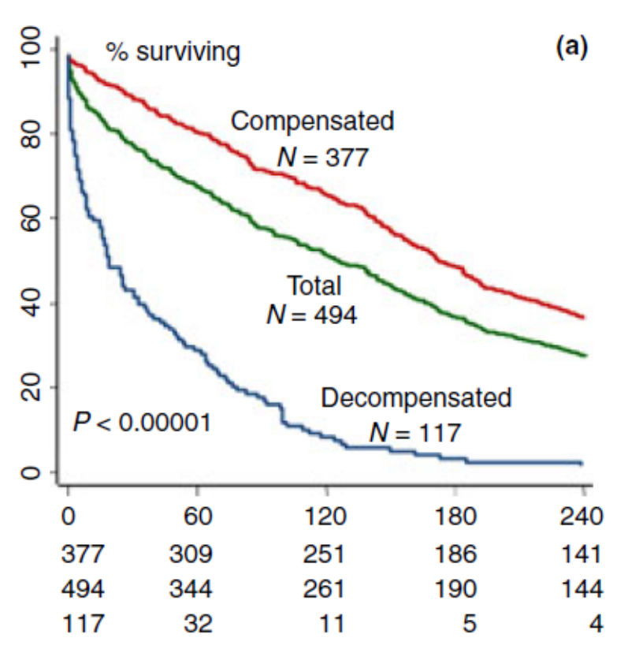
XƠ GAN CÒN BÙ VÀ MẤT BÙ
Sống còn sau 1 năm
  Còn bù: 95%
  Mất bù: 61%
Thời gian sống trung vị:
  Còn bù: 12 năm
  Mất bù: 1.8 năm
Aliment Pharmacol Ther 2014; 39: 1180–1193

Slide 31
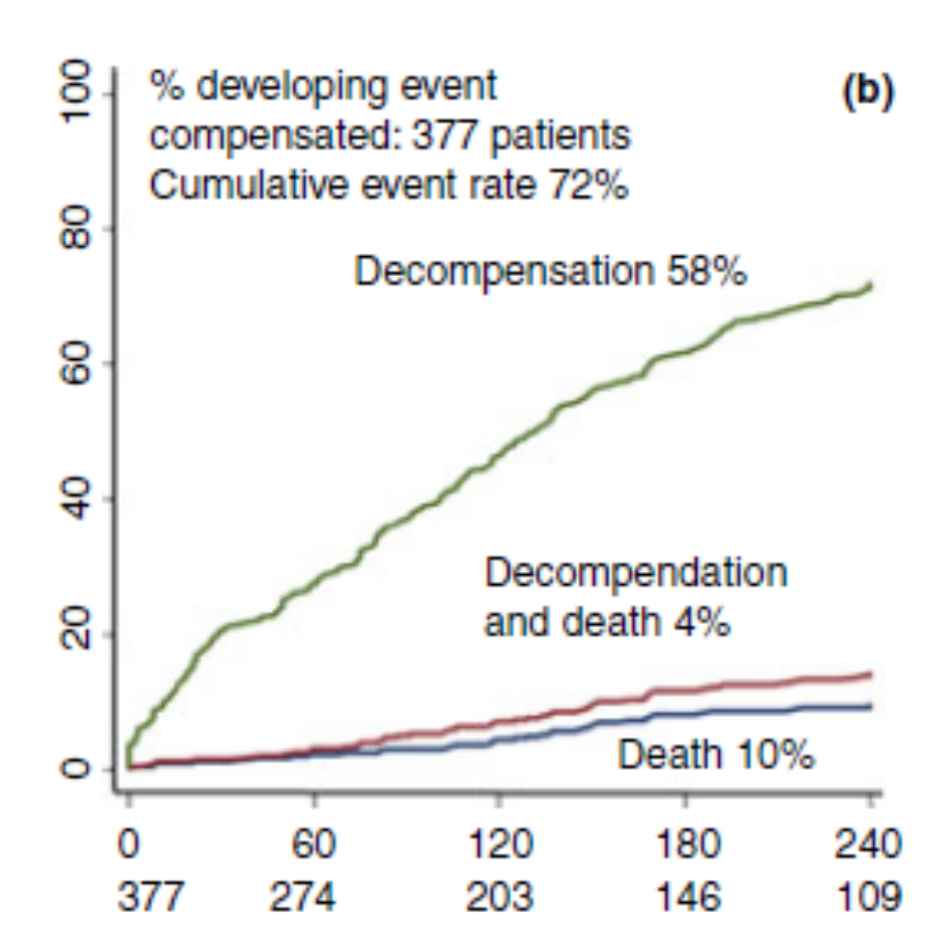
XƠ GAN CÒN BÙ
50% XG mới chẩn đoán
Tử vong:
  1-3%/năm
  14% sau 20 năm
Đa số tử vong sau khi mất bù
Tử vong trước mất bù: thường không do gan
Yếu tố tiên đoán tử vong: mất bù
Aliment Pharmacol Ther 2014; 39: 1180–1193
Notes:
100 CA CÒN BÙ SAU 20 NĂM
72% CÓ BIẾN CỐ
MẤT BÙ → TV 58%
MẤT BÙ VÀ TV CÙNG LÚC: 4%
TỬ VONG TRƯỚC MẤT BÙ: 10%
28% KHÔNG BIẾN CỐ
Compensated cirrhosis: death occurring mostly after transition into the decompensated diseaseDeath occurs very rarely before the development of esophagogastric varices or of decompensation

Slide 32
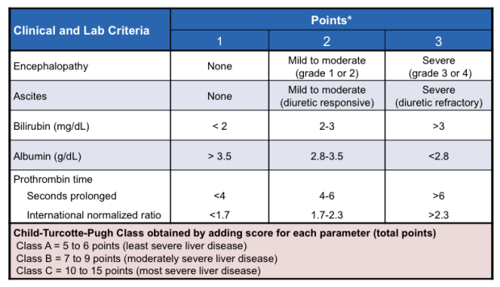
Phân độ Child Pugh

Slide 33
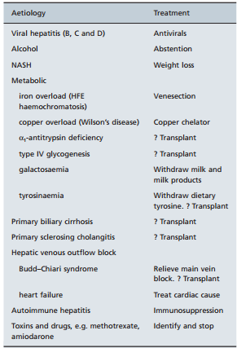
Nguyên nhân

Slide 34
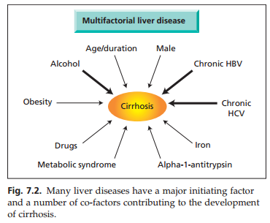

Slide 35
Biến chứng
Xuất huyết tiêu hóa do vỡ giãn tĩnh mạch thực quản
Nhiễm trùng dịch báng
Bệnh não gan
Hội chứng gan thận
Ung thư gan
Báng bụng khó chữa

Slide 36
NỘI DUNG
Chẩn đoán xác định có xơ gan: HCSTBG + HCTALTMC
Mức độ
  Đánh giá mất bù: 4 dấu hiệu
  Phân độ Child Pugh: bảng phân loại
Nguyên nhân xơ gan: 4 nguyên nhân hàng đầu
Biến chứng xơ gan: 6 biến chứng thường gặp

Slide 37

Clicker
Một bệnh nhân nam 50 tuổi đến khám với bạn vì siêu âm phát hiện GAN THÔ
Bạn sẽ làm gì cho bệnh nhân

Slide 38


